Slide 1
PRACTICA PROCESUAL BASE DE DATOS HITO 3
POR:HENRY JAVIER HUARACHI QUISPE

Slide 2
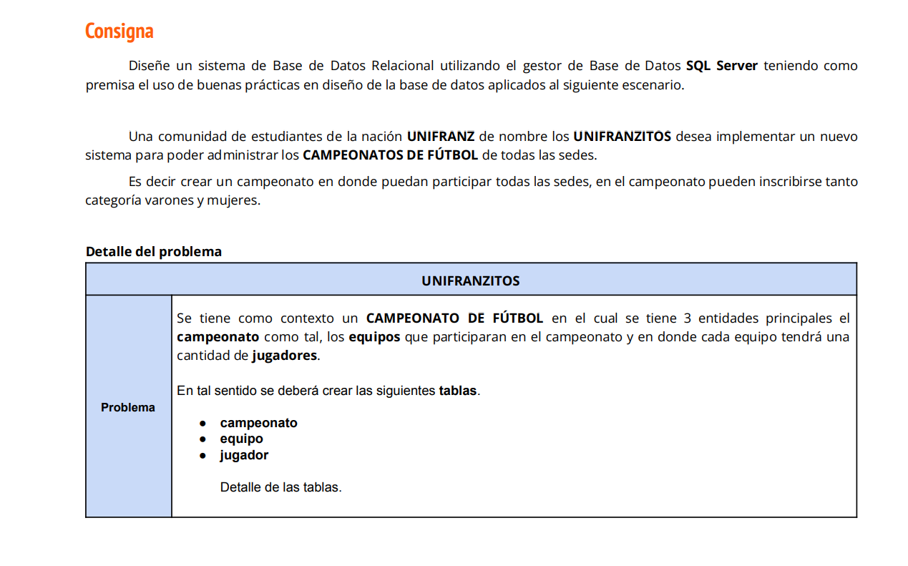
Detalle del problema

Slide 3
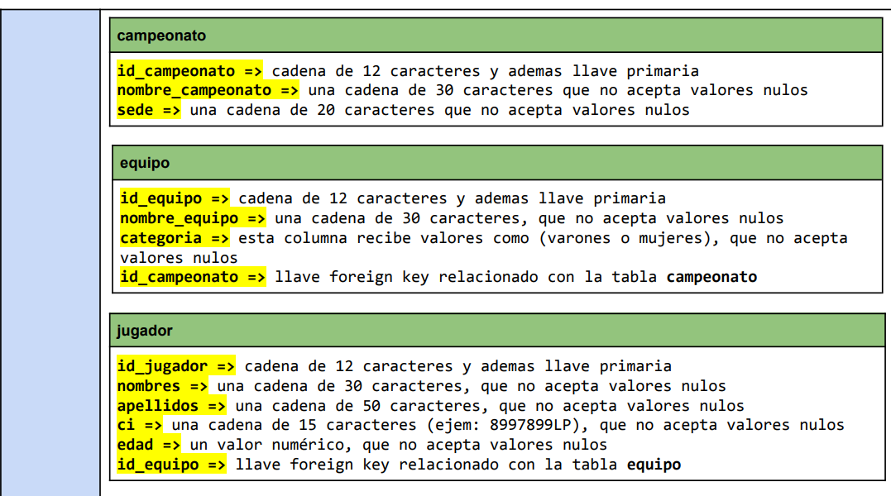
CLAUSULAS PARA LOS CARACTERES DE LAS TABLAS

Slide 4
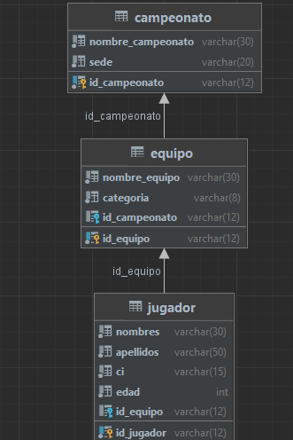
diseÑo de base de datos

Slide 5
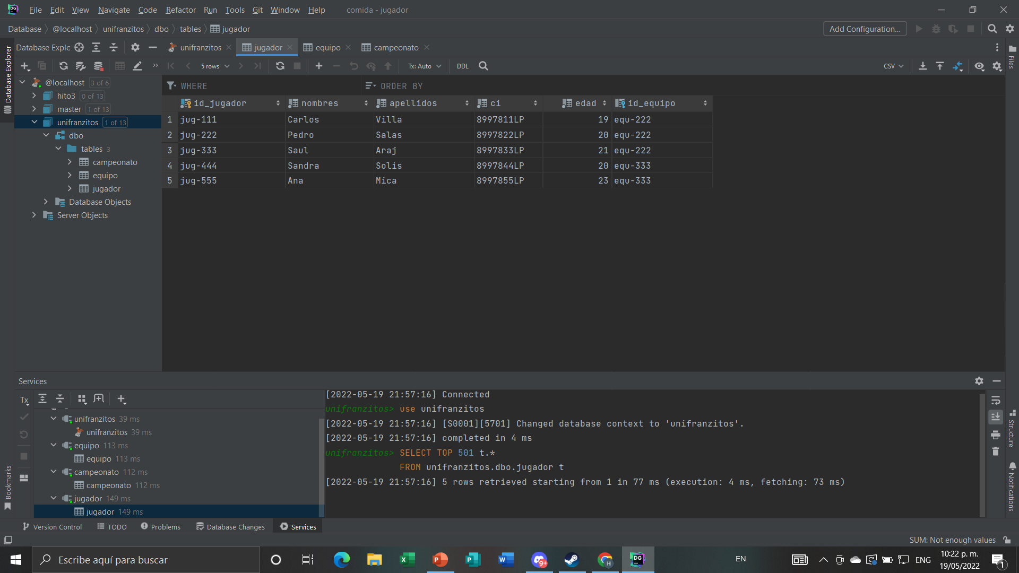
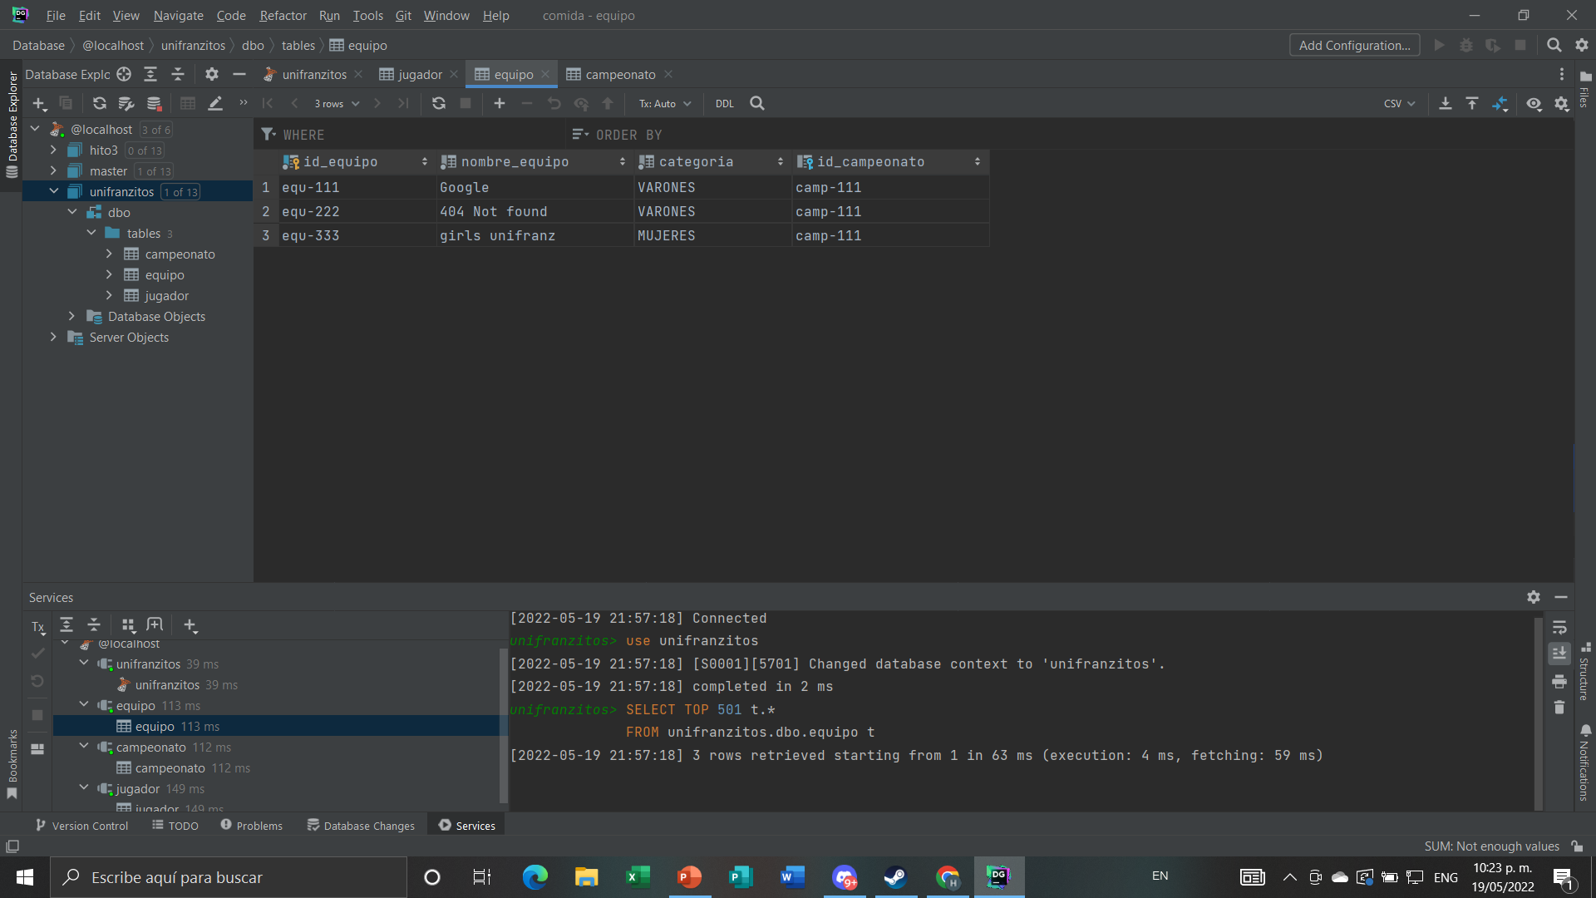
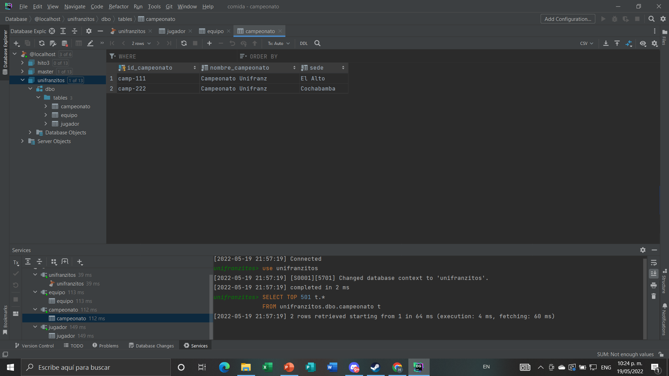
registros de cada tabla

Slide 6
2.1. Adjuntar el diagrama E-R GENERADO por su editor (DATAGRIP o SQL SERVER MANAGEMENTS STUDIO)

Slide 7
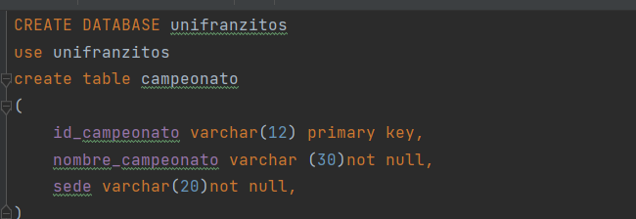
2.2. Que es DDL y muestre un ejemplo UNIFRANZITOS.
Un DDL es un lenguaje utilizado para definir estructuras de datos y modificar datos

Slide 8
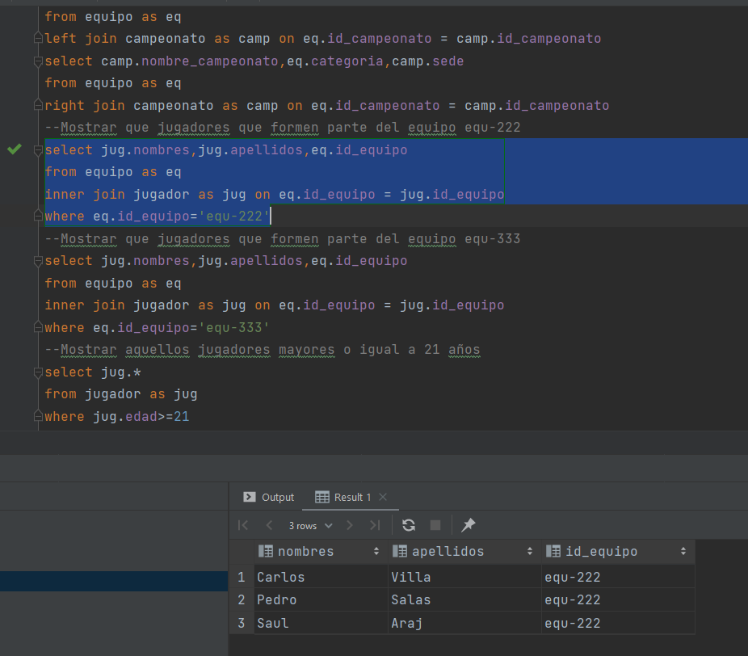
2.3. Que es DML y muestre un ejemplo aplicado a la base de datos UNIFRANZITOS.
ES UN LENGUAJE QUE PERMITE A LOS USUARIOS ACCEDER O MANIPULAR LOS DATOS DE LA BASE DE DATOS

Slide 9
2.4. Que significa PRIMARY KEY y FOREIGN KEY.
La restricción PRIMARY KEY identifica de forma única cada registro en una tabla.
Una FOREIGN KEY es una clave (campo de una columna) que sirve para relacionar dos tablas. El campo FOREIGN KEY se relaciona o vincula con la PRIMARY KEY de otra tabla de la bbdd

Slide 10
2.5. Defina que es una TABLA y que es una VISTA.
Tabla en las bases de datos, se refiere al tipo de modelado de datos donde se guardan los datos recogidos por un programa.
una vista es el conjunto de resultados de una consulta almacenada en los datos.

Slide 11
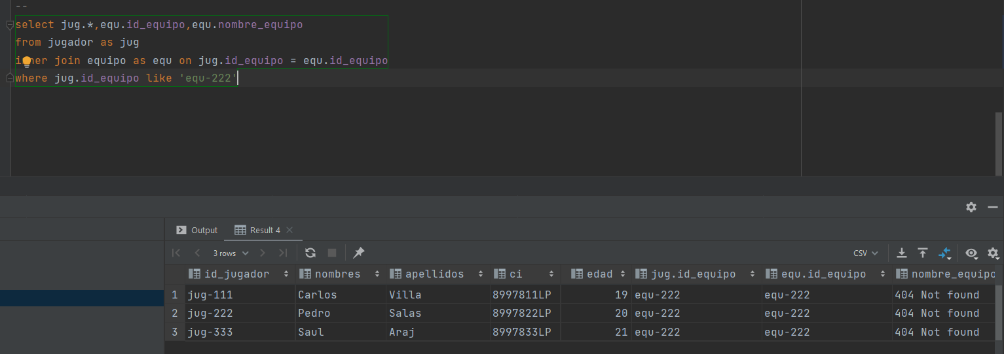
Cómo funciona LIKE en una consulta SQL. Adjunte un ejemplo
El like es un operador logico de sql server que determine una Cadena de caracteres coincide con un patron especifico

Slide 12
Para que se utiliza la cláusula WHERE.
La cláusula WHERE de SQL se utiliza para especificar una condición al recuperar un conjunto de datos de una tabla o de un conjunto de tablas.

Slide 13
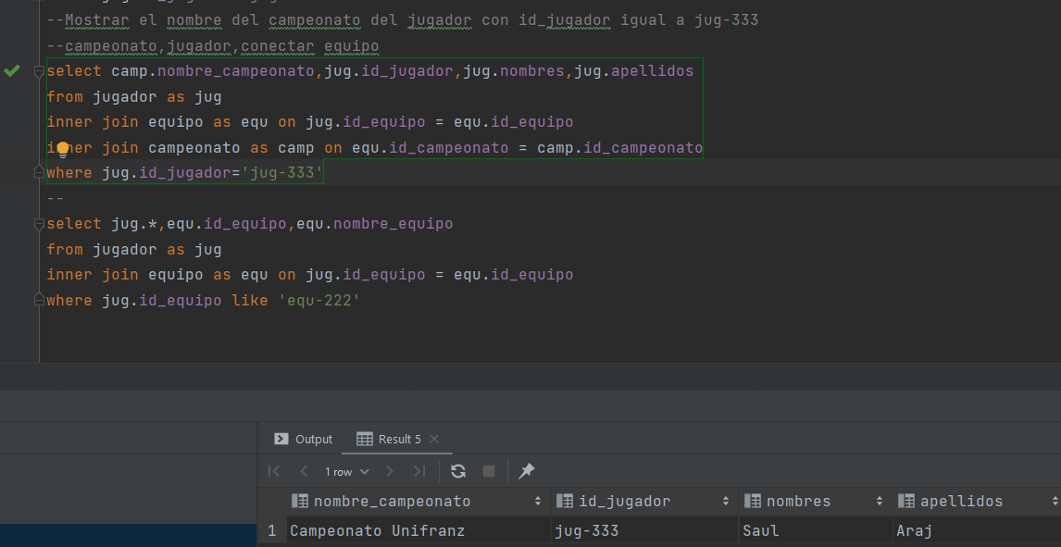
Ejemplo de INNER JOIN
Mostrar el nombre del campeonato del jugador con id jugador igual a jug-333 --campeonato,jugador,conectar equipo

Slide 14
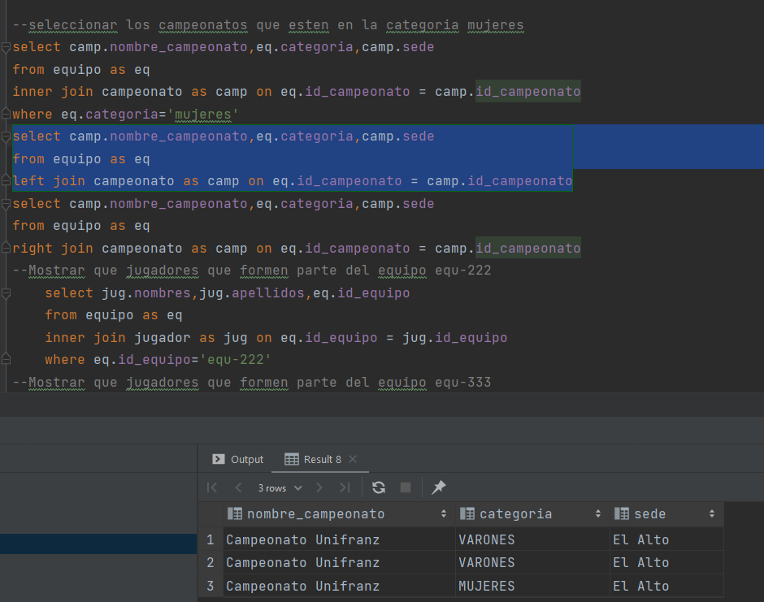
Ejemplo de LEFT JOIN

Slide 15
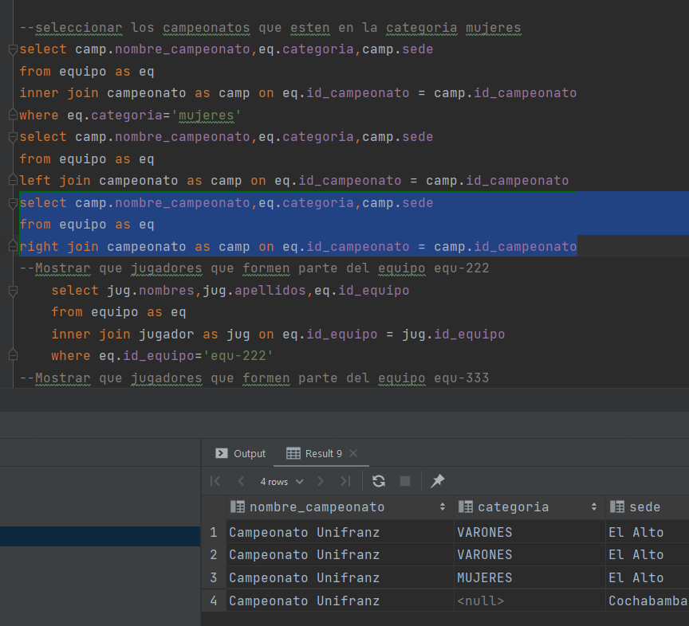
Ejemplo de RIGHT JOIN

Slide 16
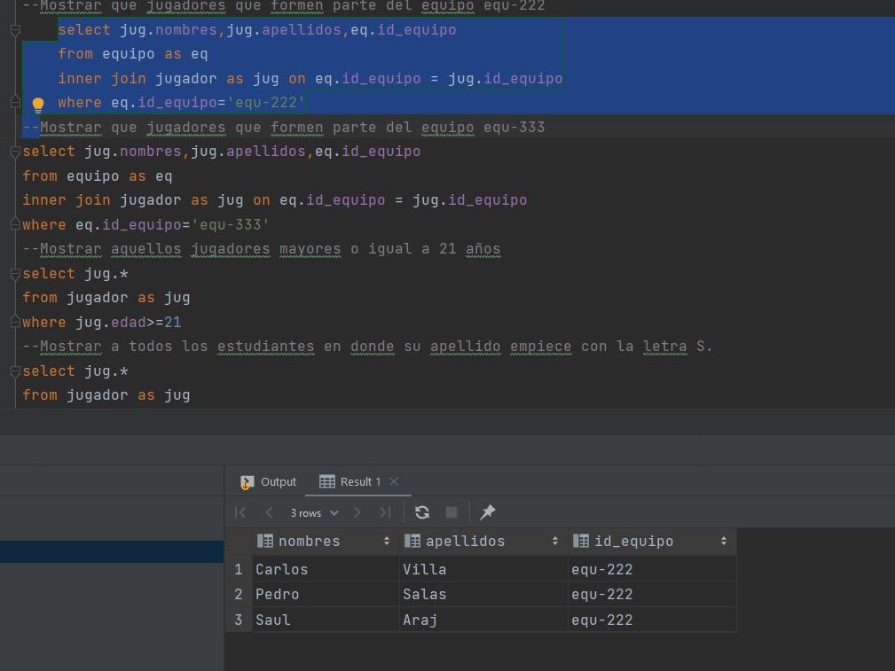
MANEJO DE CONSULTAS
Mostrar que jugadores que formen parte del equipo equ-222

Slide 17
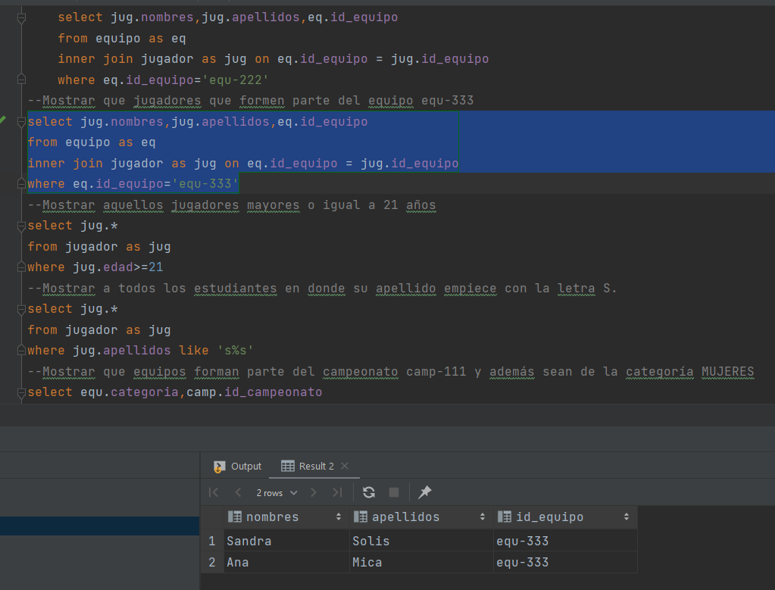
MANEJO DE CONSULTAS
Mostrar que jugadores que formen parte del equipo equ-333

Slide 18
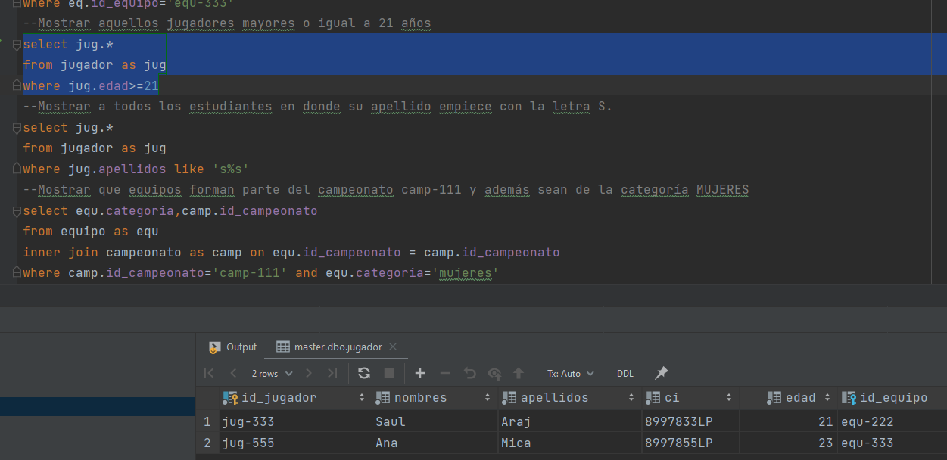
MANEJO DE CONSULTAS
Mostrar aquellos jugadores mayores o igual a 21 años

Slide 19
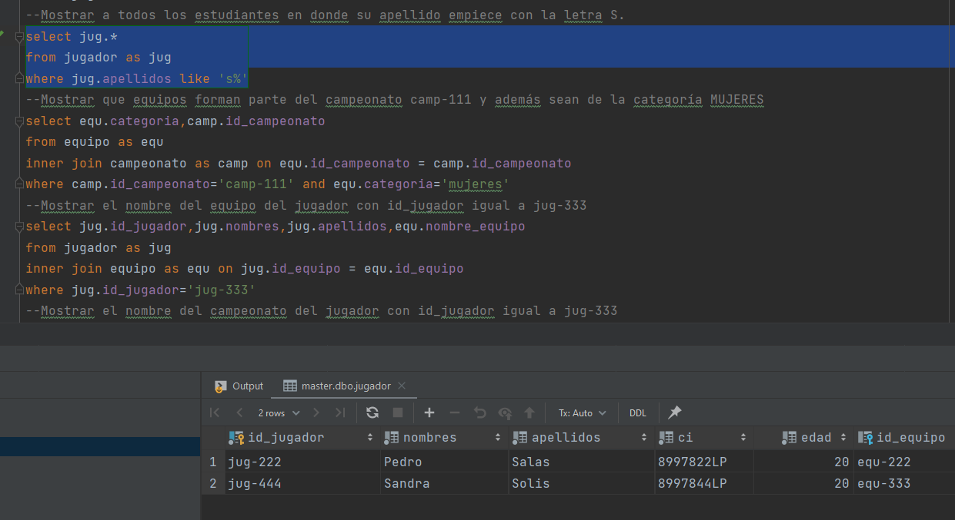
MANEJO DE CONSULTAS
Mostrar a todos los estudiantes en donde su apellido empiece con la letra S.

Slide 20
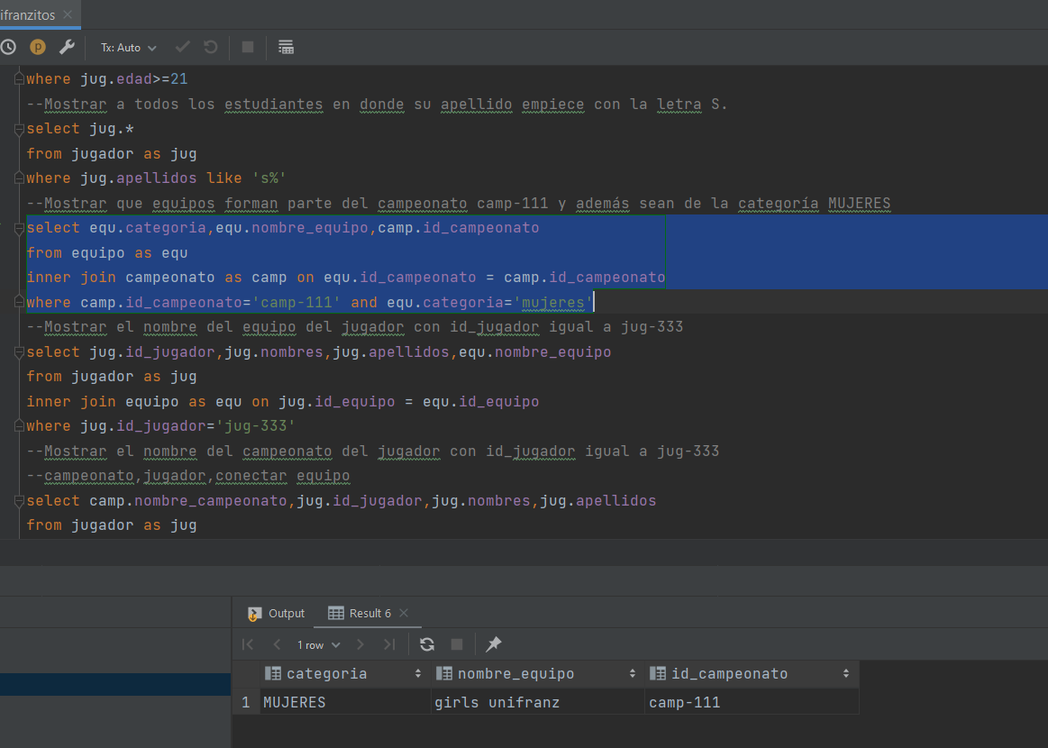
manejo de consultas
Mostrar que equipos forman parte del campeonato camp-111 y además sean de la categoría MUJERES.

Slide 21
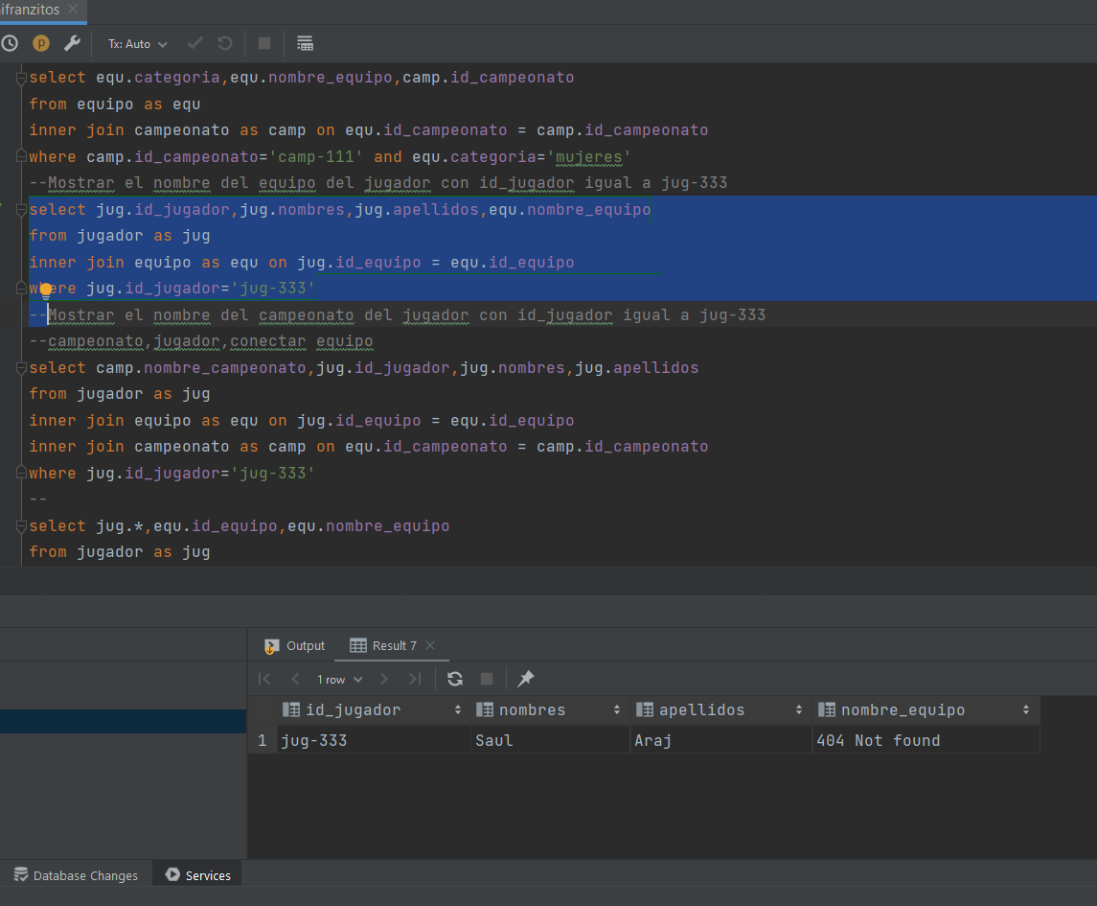
MANEJO DE CONSULTAS
Mostrar el nombre del equipo del jugador con id_jugador igual a jug-333

Slide 22
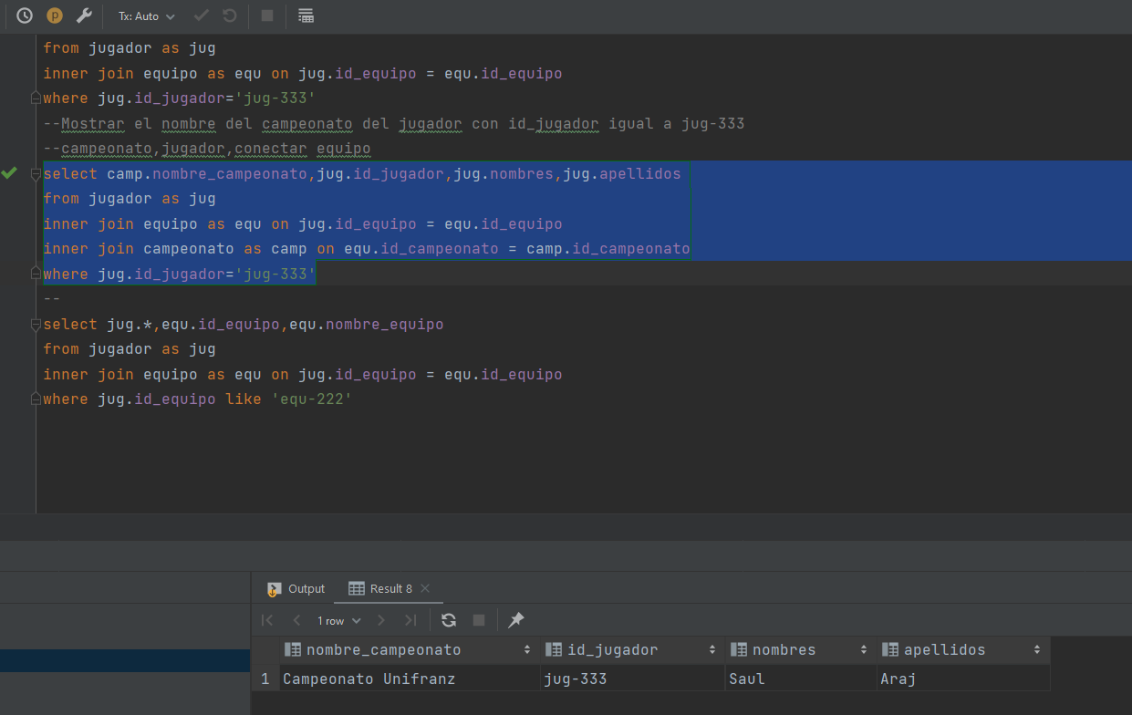
MANEJO DE CONSULTAS
Mostrar el nombre del campeonato del jugador con id_jugador igual a jug-333

Slide 23
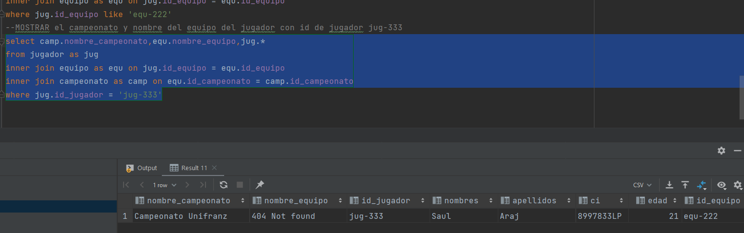
MANEJO DE CONSULTAS
Crear una consulta SQL que maneje las 3 tablas de la base de datos

Slide 24
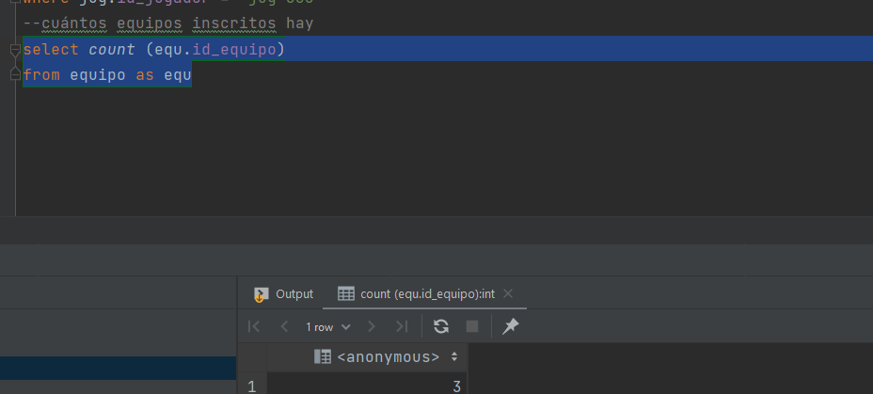
Manejo de consultas
¿Qué estrategia utilizaría para determinar cuántos equipos inscritos hay?

Slide 25
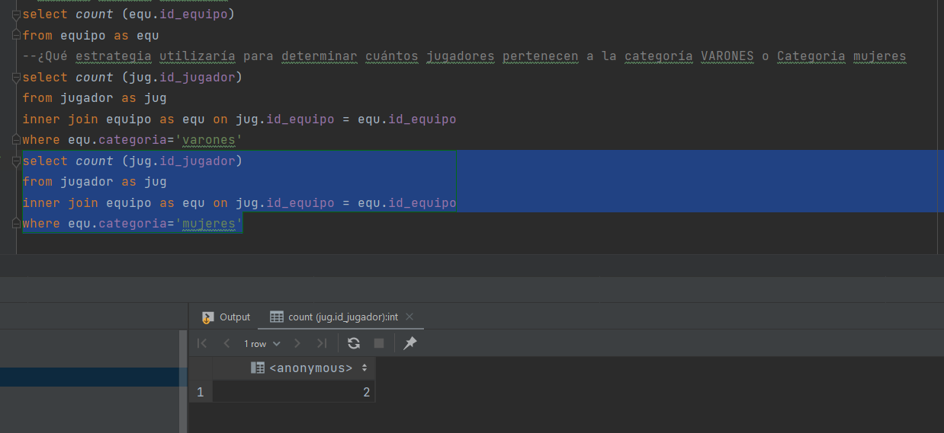
Manejo de consultas
¿Qué estrategia utilizaría para determinar cuántos jugadores pertenecen a la categoría VARONES o Categoría MUJERES.

